Slide 1



אשכול א'-
מדעים וחברה

Slide 2
נספחים
נספח א'
א. משוואות ממעלה ראשונה

Slide 3
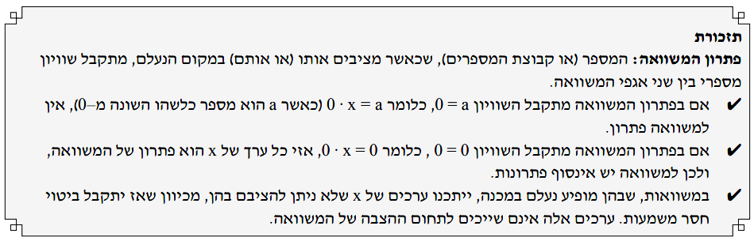

Slide 4
דוגמאות פתורות
עמוד 236

Slide 5
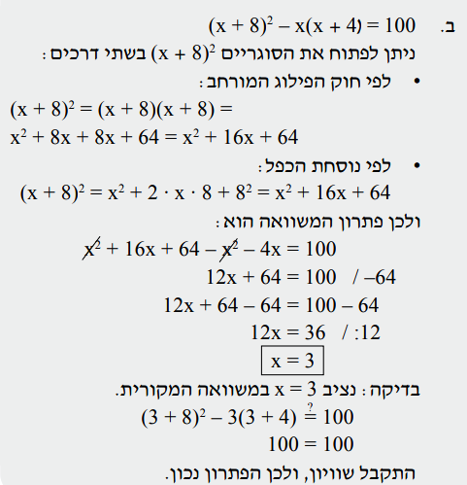
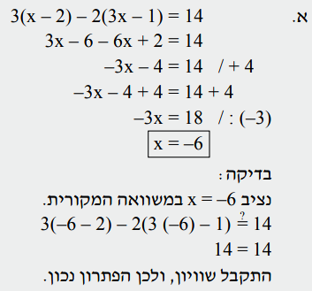

Slide 6
דוגמאות פתורות
עמוד 237

Slide 7
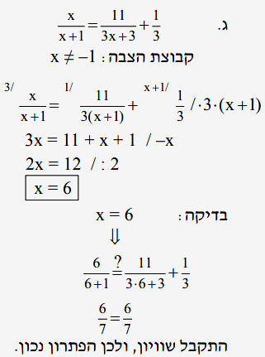
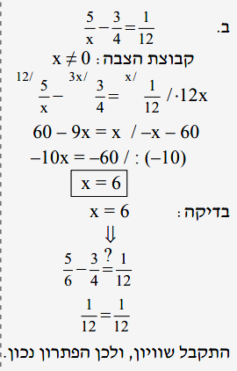
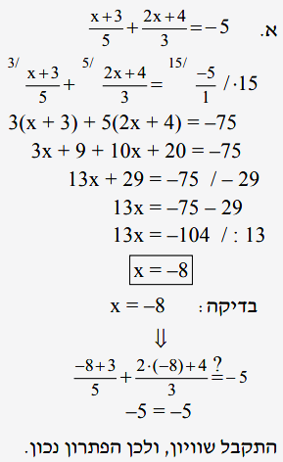

Slide 8
נספחים
נספח א'
ב. משוואות ממעלה שנייה (ריבועיות)

Slide 9
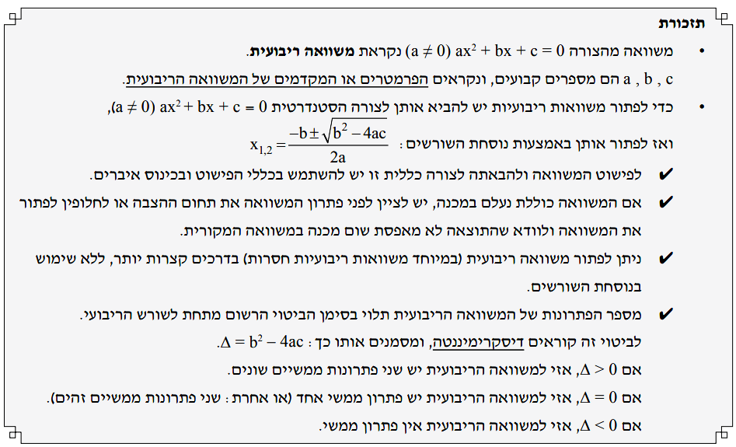

Slide 10
דוגמאות פתורות
עמוד 239

Slide 11
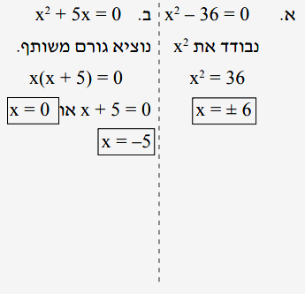
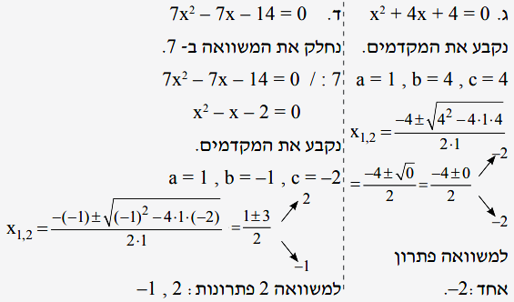

Slide 12
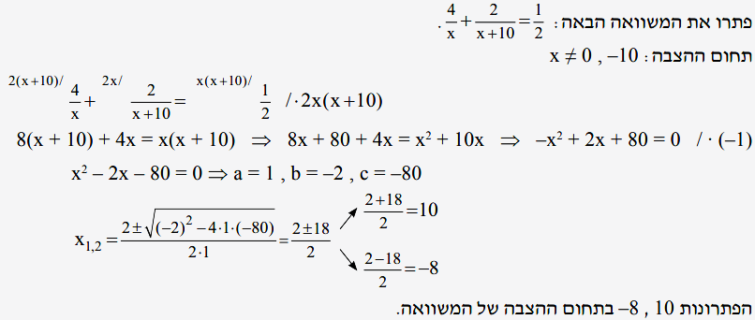

Slide 13
נספחים
נספח ב' - אחוזים
א. מציאת ערך האחוז

Slide 14
דוגמה פתורה
עמוד 241

Slide 15
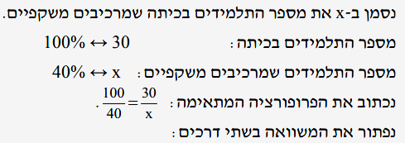
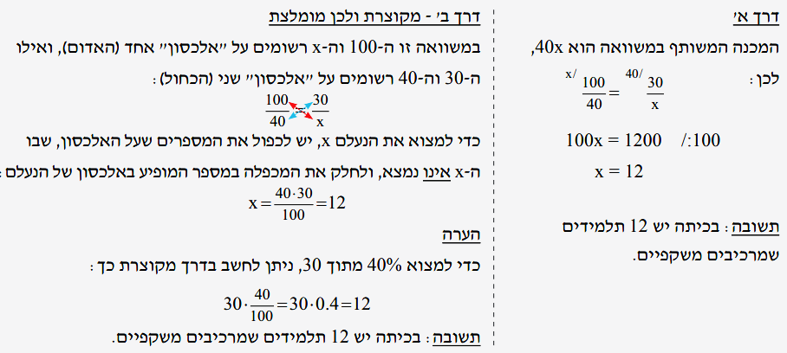

Slide 16
נספחים
נספח ב' - אחוזים
ב. מציאת האחוז

Slide 17
דוגמה פתורה
עמוד 242

Slide 18
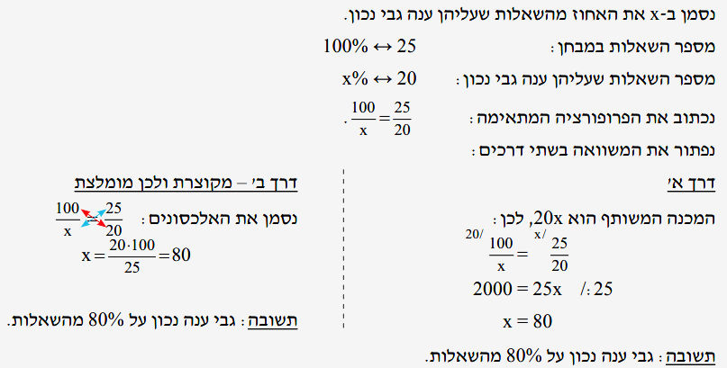

Slide 19
נספחים
נספח ב' - אחוזים
ג. מציאת הכמות ההתחלתית (השלמה)

Slide 20
דוגמה פתורה
עמוד 243

Slide 21
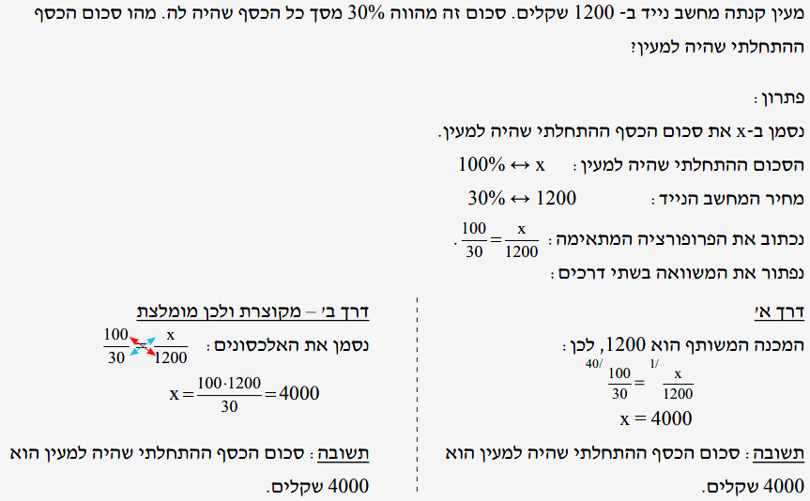

Slide 22
נספחים
נספח ג' – מערכת צירים ופונקציות
א. מערכת צירים קרטזית

Slide 23
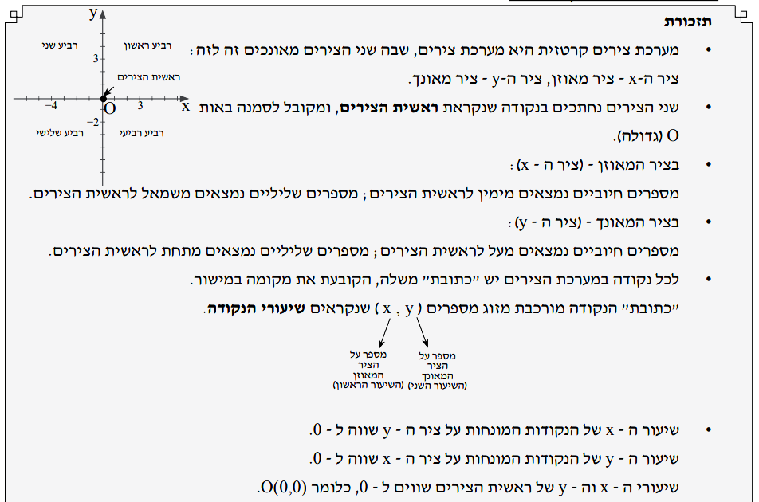

Slide 24
דוגמה פתורה
עמוד 246

Slide 25
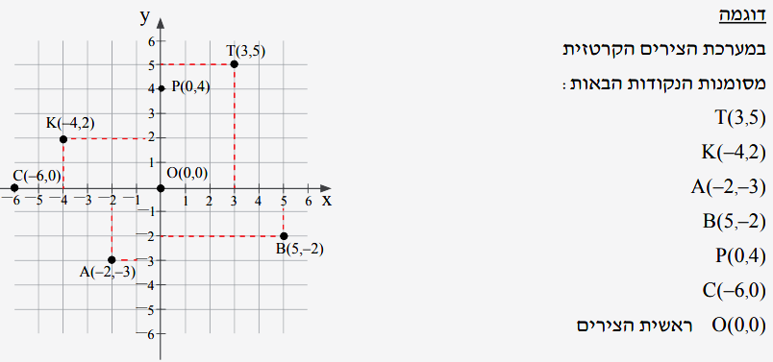

Slide 26
נספחים
נספח ג' – מערכת צירים ופונקציות
ב. הגדרת פונקציה וייצוג פונקציה באופנים שונים

Slide 27
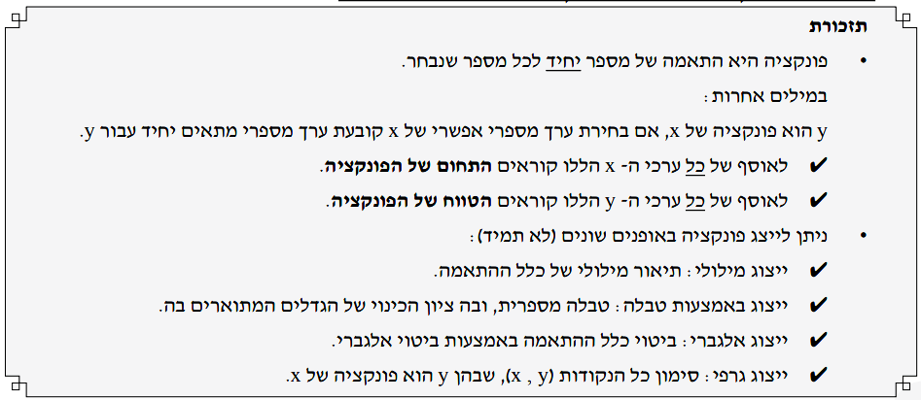

Slide 28
דוגמה פתורה
עמוד 247

Slide 29
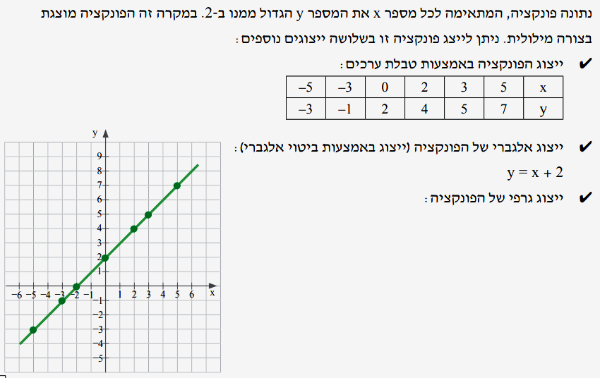

Slide 30
נספחים
נספח ג' – מערכת צירים ופונקציות
ג. נקודות חיתוך עם הצירים

Slide 31
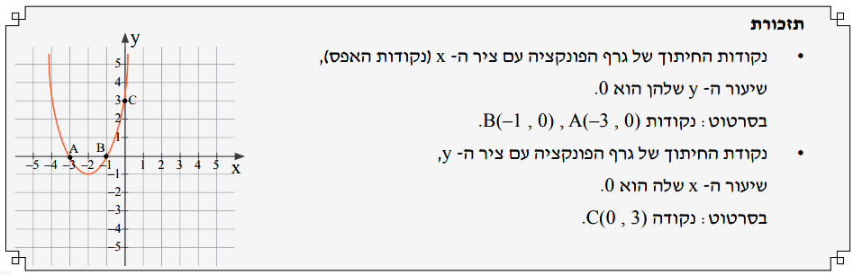

Slide 32
נספחים
נספח ג' – מערכת צירים ופונקציות
ד. נקודות קיצון

Slide 33
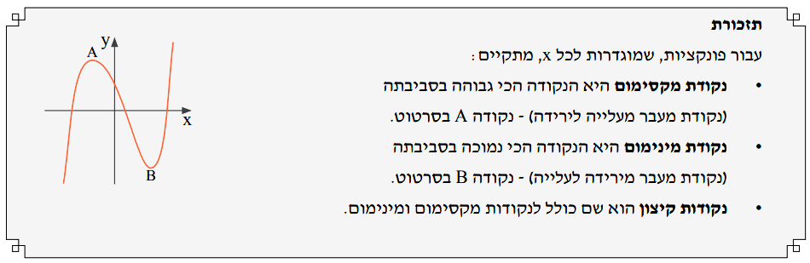

Slide 34
נספחים
נספח ג' – מערכת צירים ופונקציות
ה. תחומי עלייה ותחומי ירידה

Slide 35
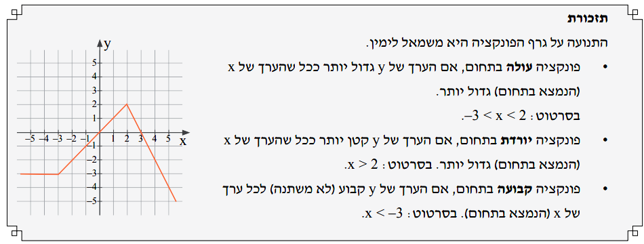

Slide 36
נספחים
נספח ג' – מערכת צירים ופונקציות
ו. תחומי חיוביות ותחומי שליליות

Slide 37
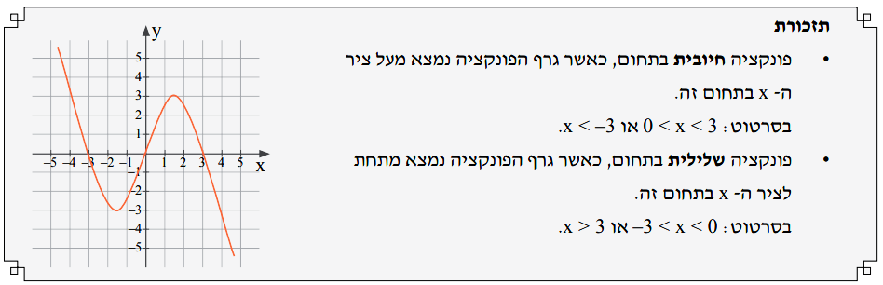

Slide 38
נספחים
נספח ג' – מערכת צירים ופונקציות
ז. נקודות חיתוך של שני גרפים

Slide 39
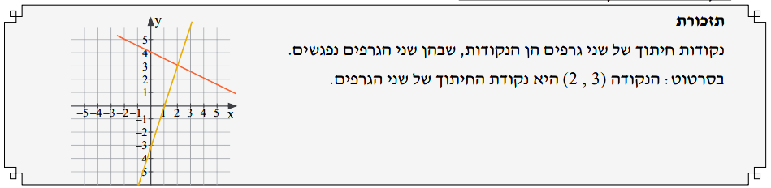

Slide 40
נספחים
נספח ג' – מערכת צירים ופונקציות
ח. קצב ההשתנות של פונקציה

Slide 41
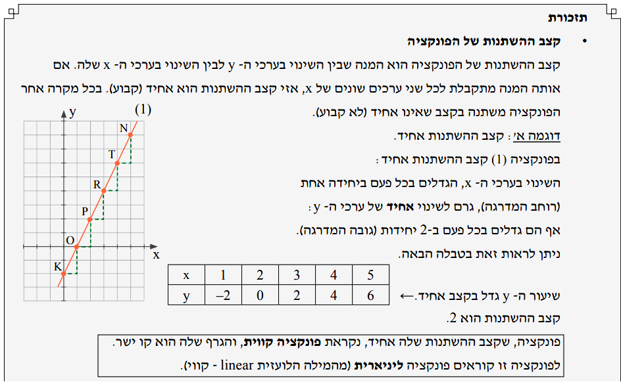

Slide 42
